Slide 1
Object detection
Paulin R

Slide 2
Plan
Contexte
Architecture globale
Prétraitement
Modèles et métriques
NMS
Pipeline & Dashboard

Slide 3
CONTEXTE

Slide 4

ARCHITECTURE GLOBALE

Slide 5
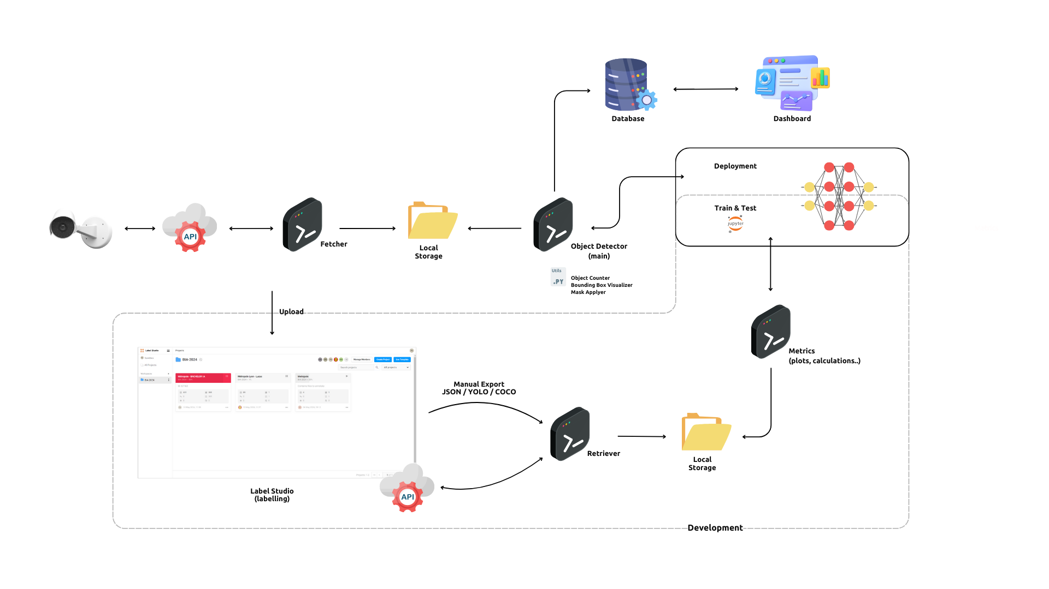
Engaging the audience
Techniques for connecting
  Make eye contact with your audience to create a sense of intimacy and involvement
  Weave relatable stories into your presentation using narratives that make your message memorable and impactful
  Encourage questions and provide thoughtful responses to enhance audience participation
  Use live polls or surveys to gather audience opinions, promoting engagement and making sure the audience feel involved

Slide 6
Prétraitement exemple: MaskRCNN

Slide 7
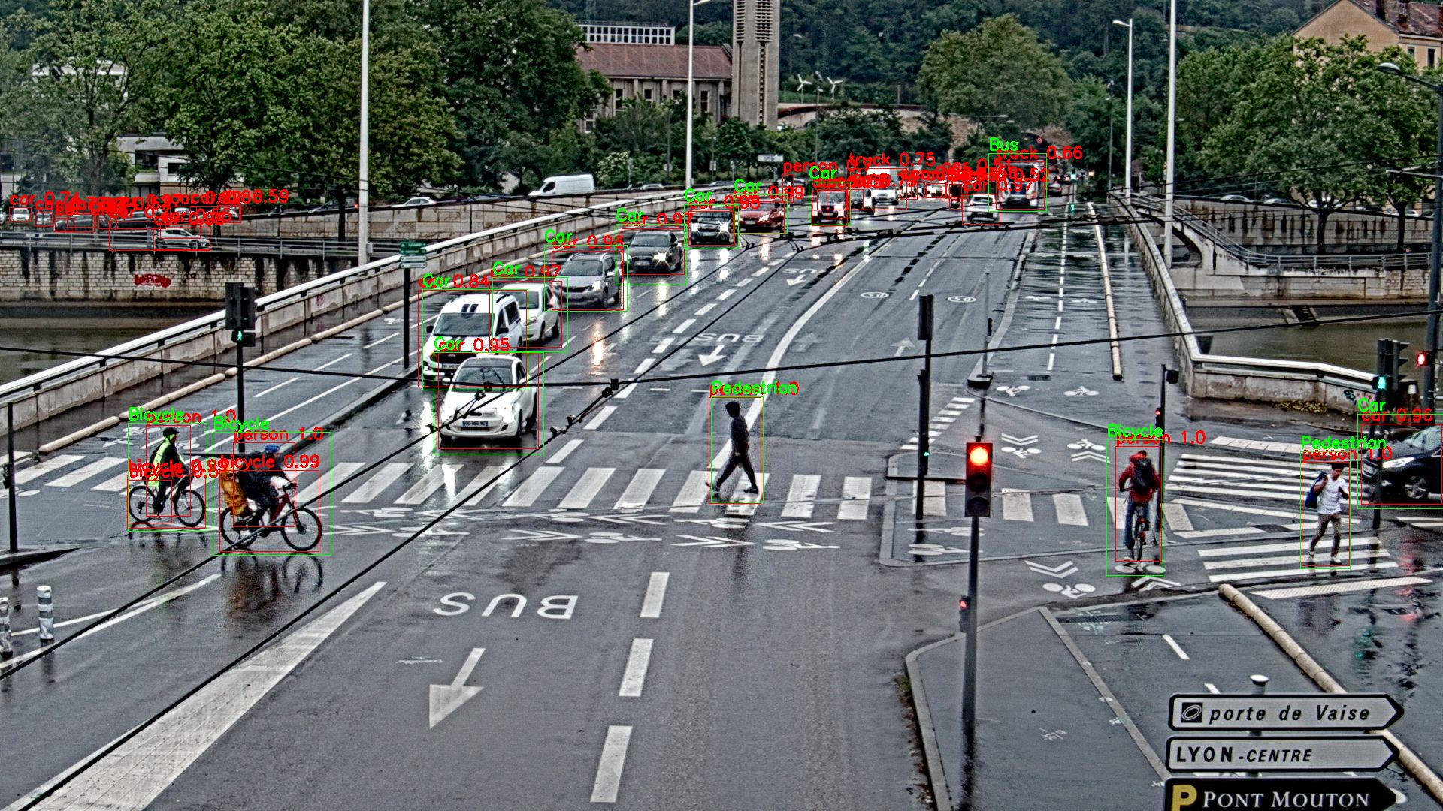

Slide 8
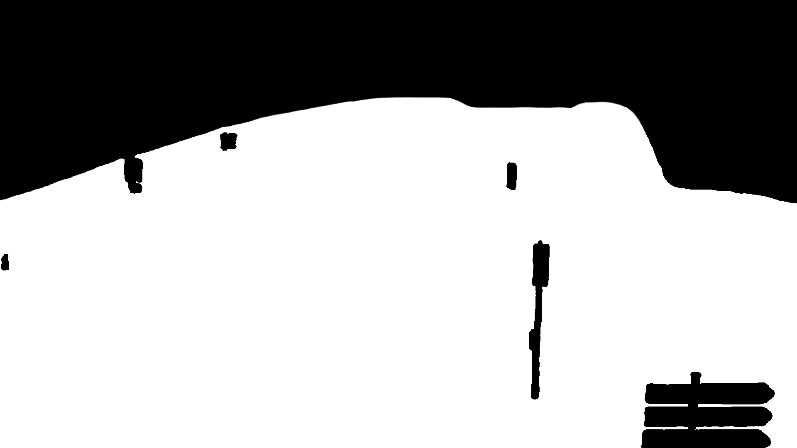
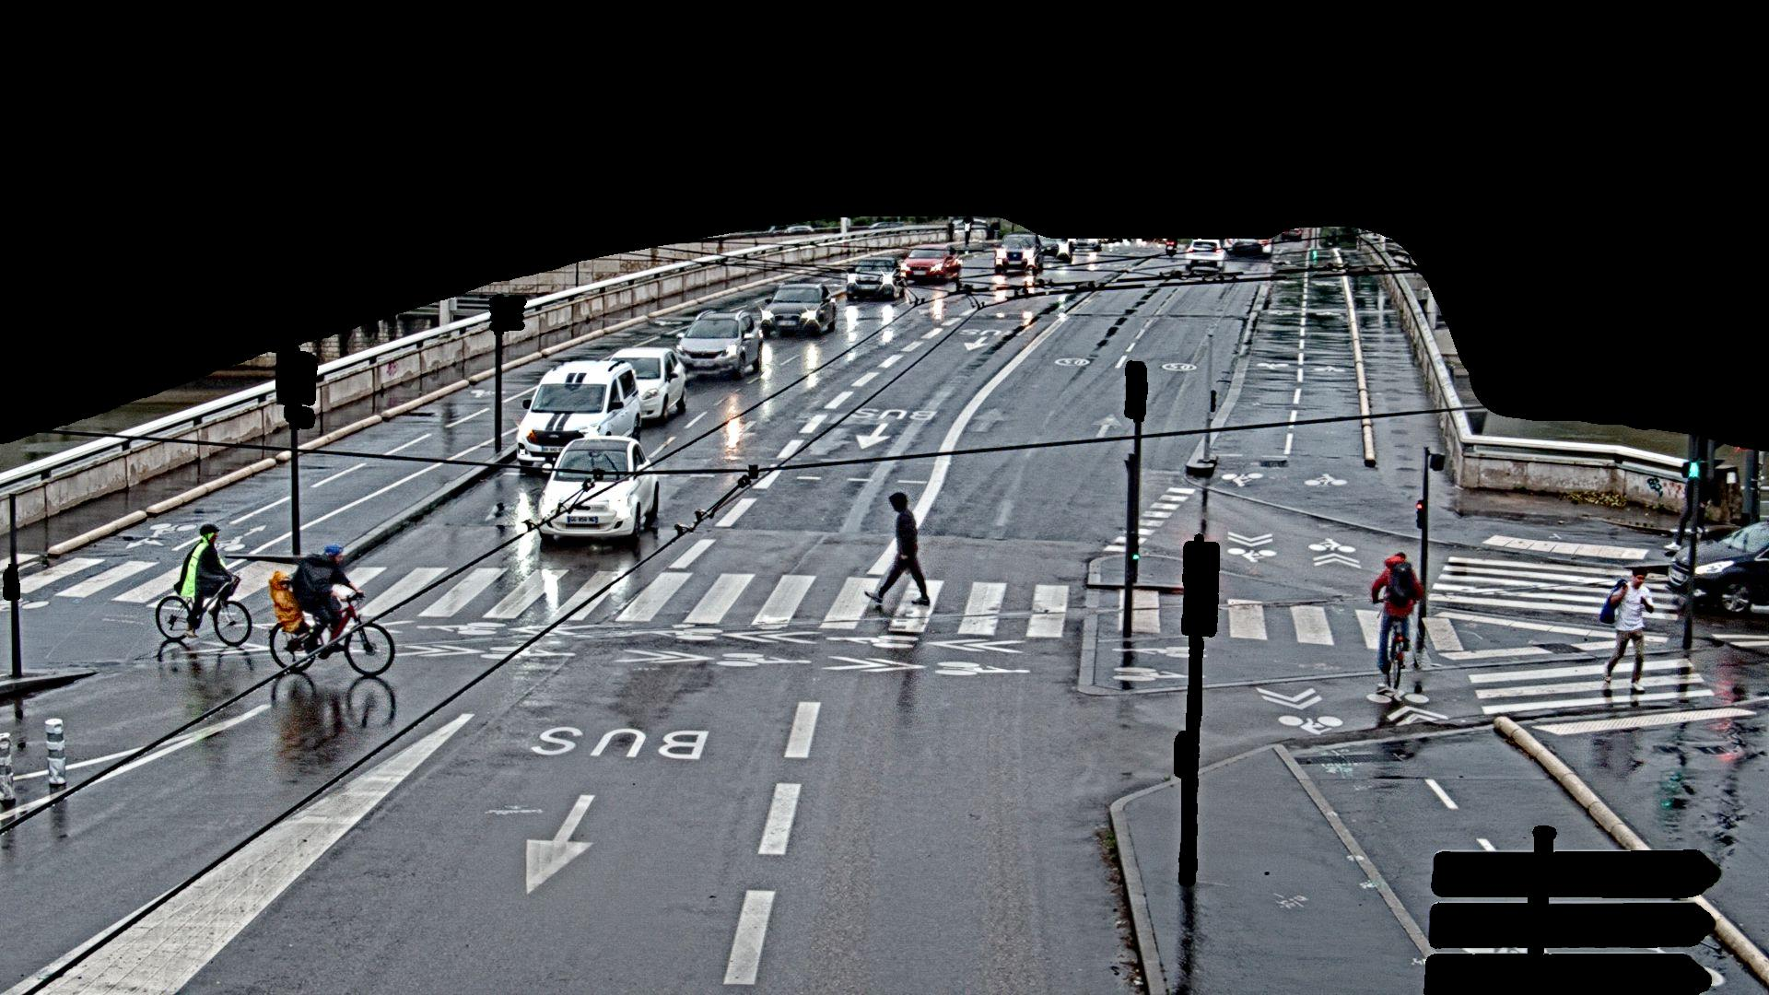

Slide 9
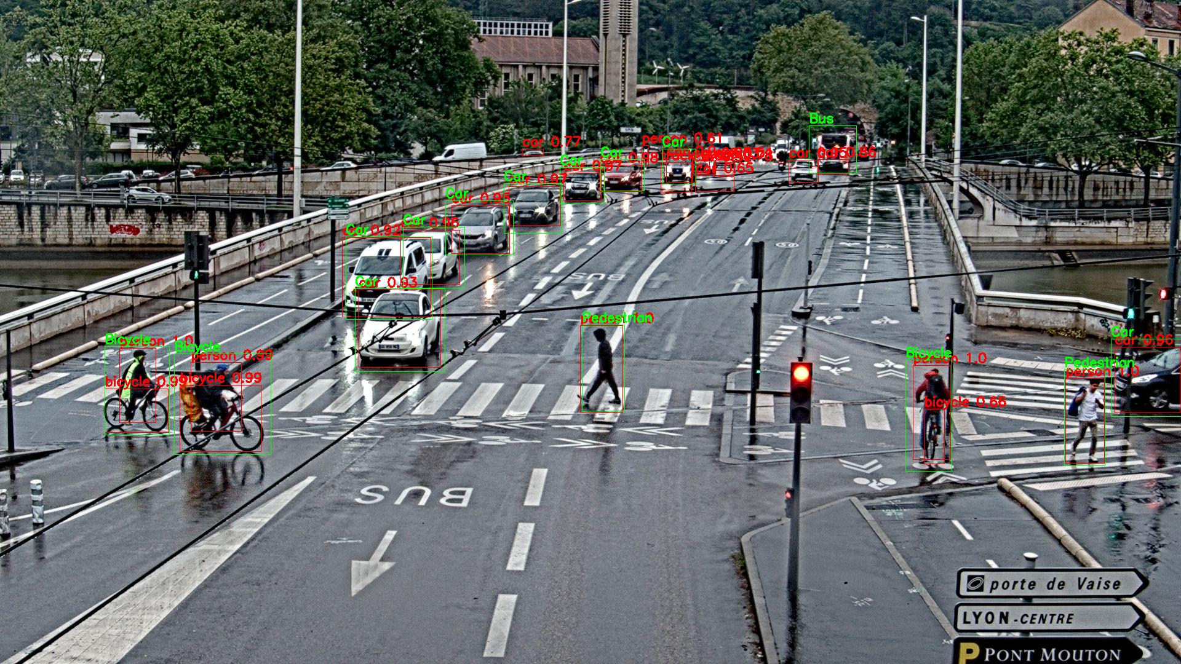

Slide 10
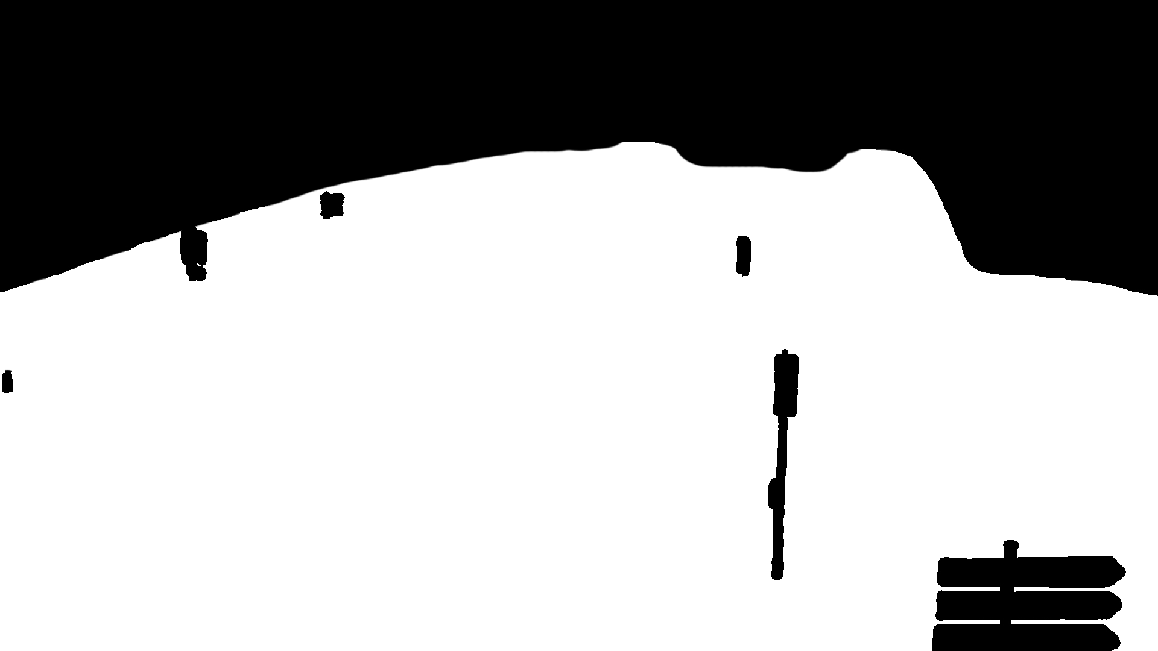
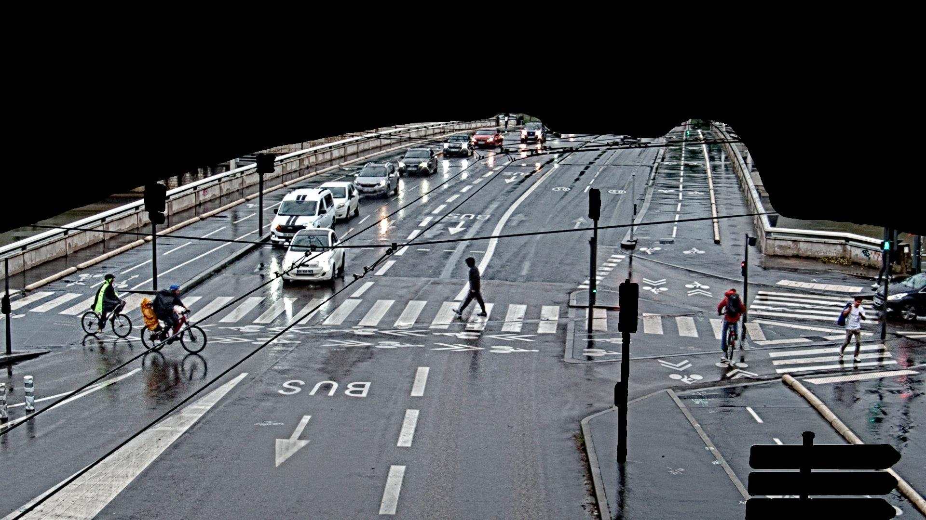

Slide 11
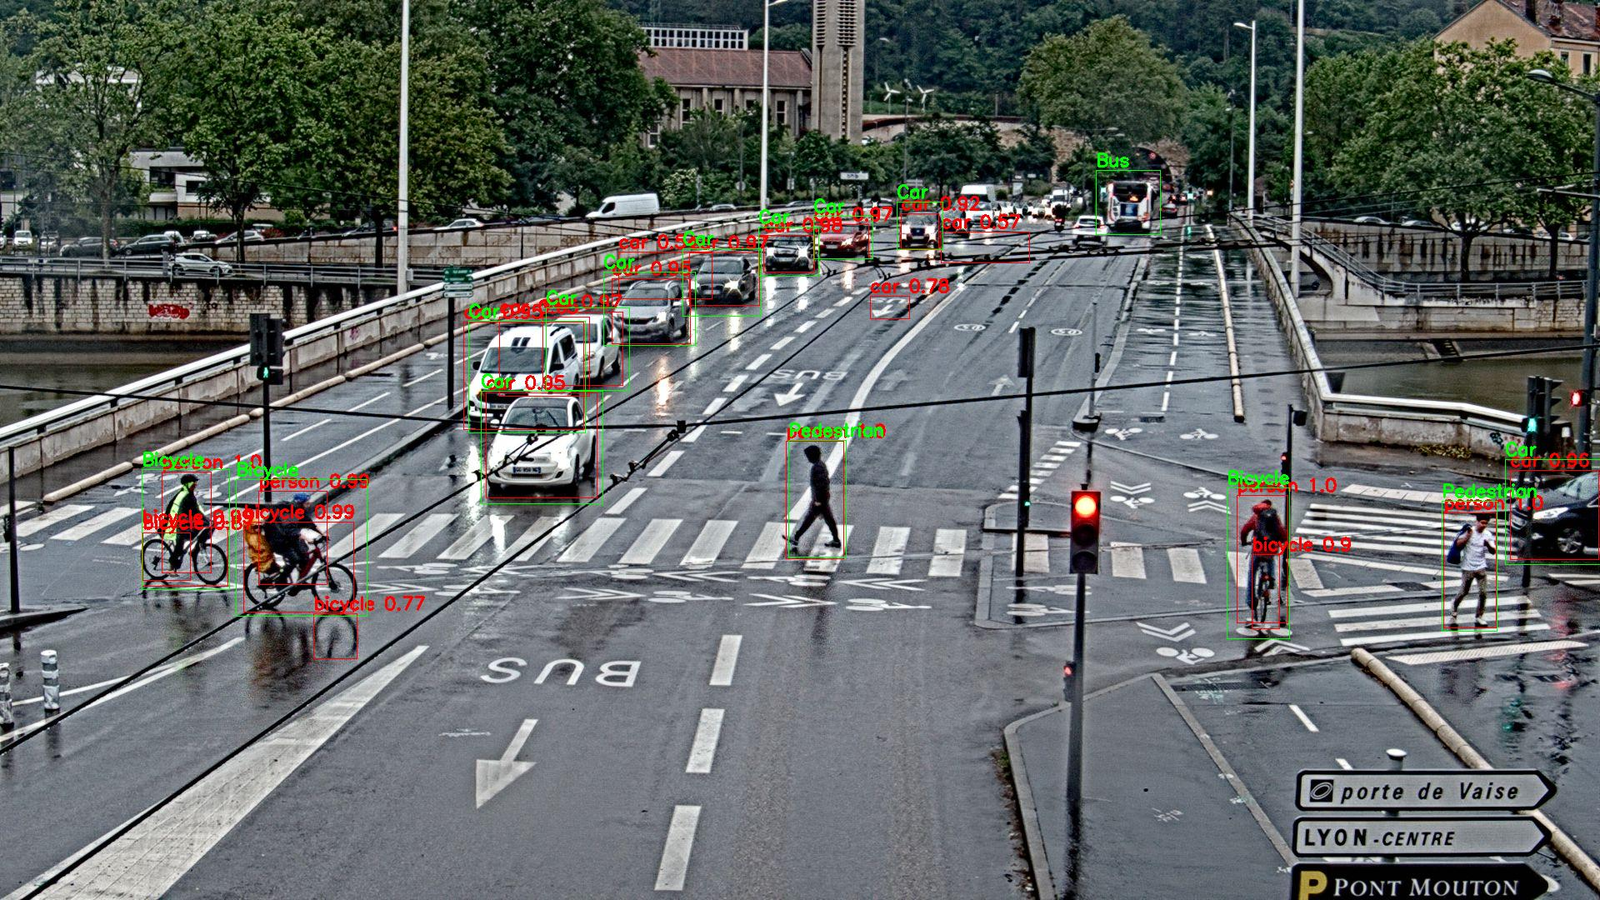

Slide 12
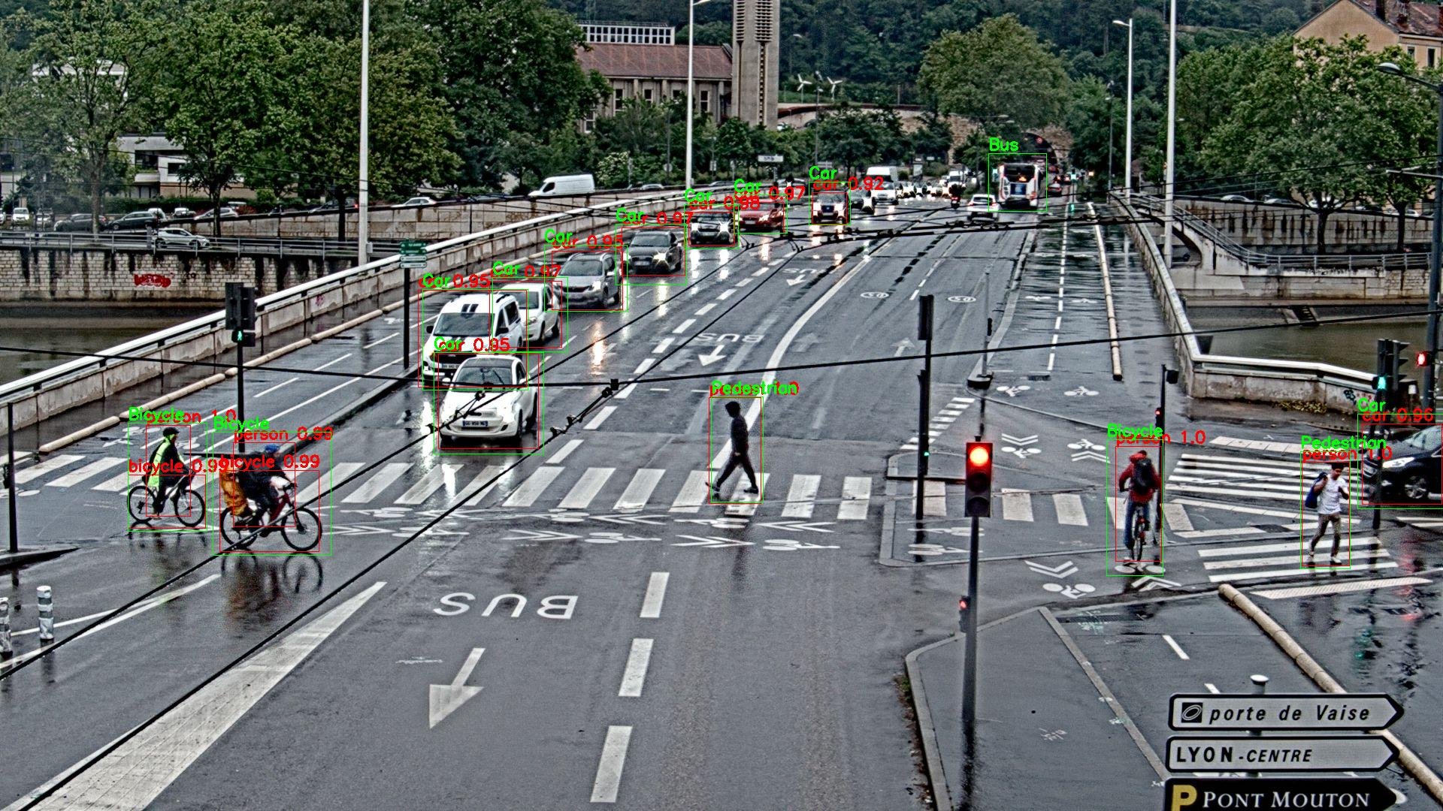

Slide 13
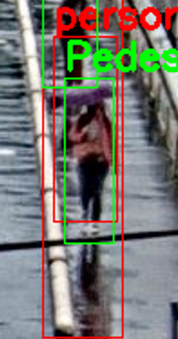
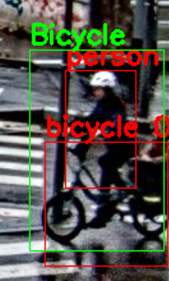
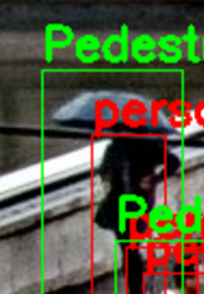
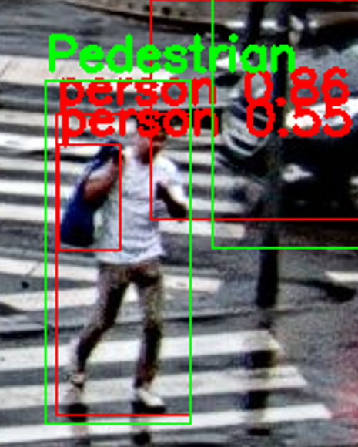

Slide 14
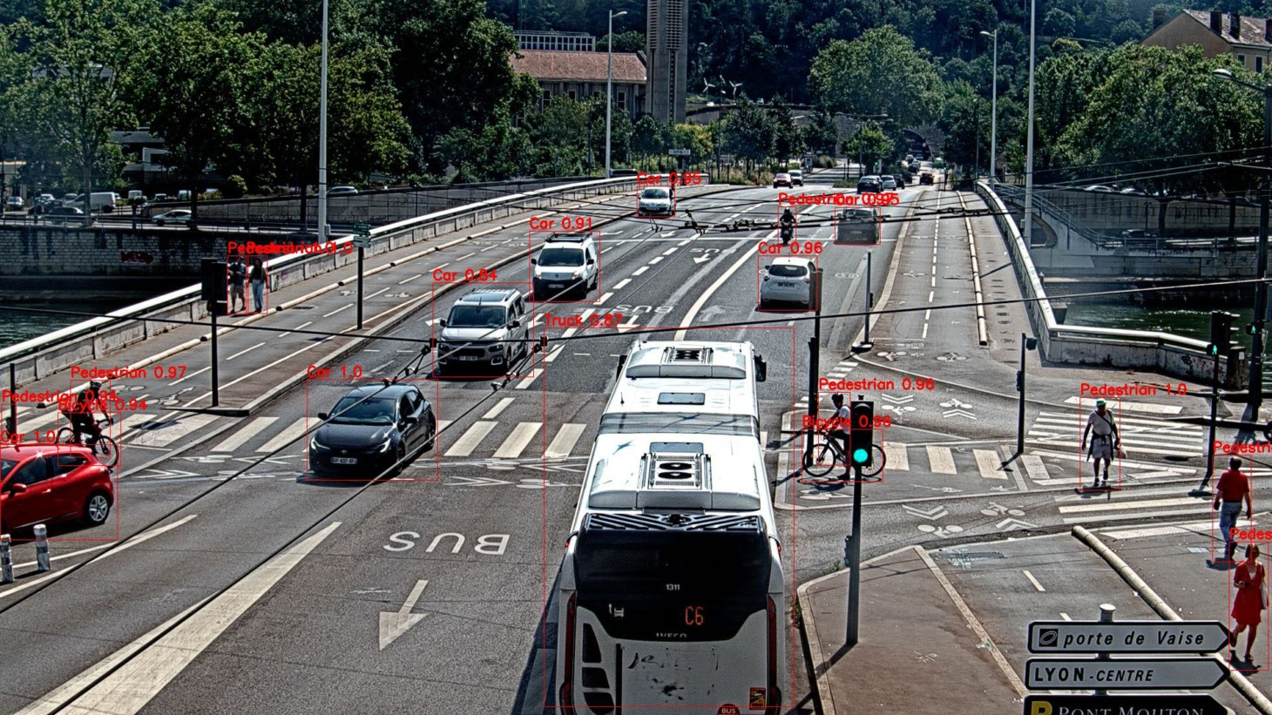

Slide 15
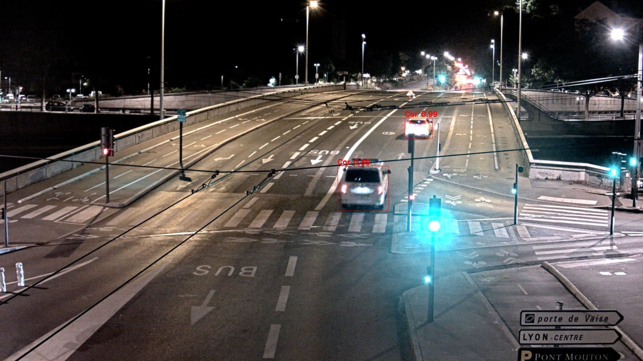

Slide 16
Modèles & Métriques
Modèle | Precision | Recall | F1 Score | mAP@50
FasterRCNN | 0.32 | 0.78 | 0.46 | 0.34
FasterRCNN (mask) | 0.47 | 0.74 | 0.58 | 0.37
MaskRCNN | 0.33 | 0.80 | 0.47 | 0.34
MaskRCNN (mask) | 0.47 | 0.80 | 0.59 | 0.44
YOLOv5x6u | 0.42 | 0.85 | 0.56 | 0.42
YOLOv5x6u (mask) | 0.47 | 0.76 | 0.58 | 0.43

Slide 17
Non-Maximum Suppression (NMS)
Détections multiples : Plusieurs détections peuvent apparaître pour un même objet.
Score de confiance : Chaque détection a un score indiquant la confiance de l'algorithme.
Tri des scores : Les détections sont triées par ordre décroissant de confiance.
Suppression : Les détections qui se chevauchent beaucoup avec la détection ayant le score le plus élevé sont supprimées.
Résultat : Seules les détections les plus pertinentes et non redondantes sont conservées.

Slide 18
PIPELINE &
DASHBOARD

Slide 19
Améliorations

Slide 20
MERCI

